Slide 1


La Folle Journée
2016
Offre de coopération

Slide 2
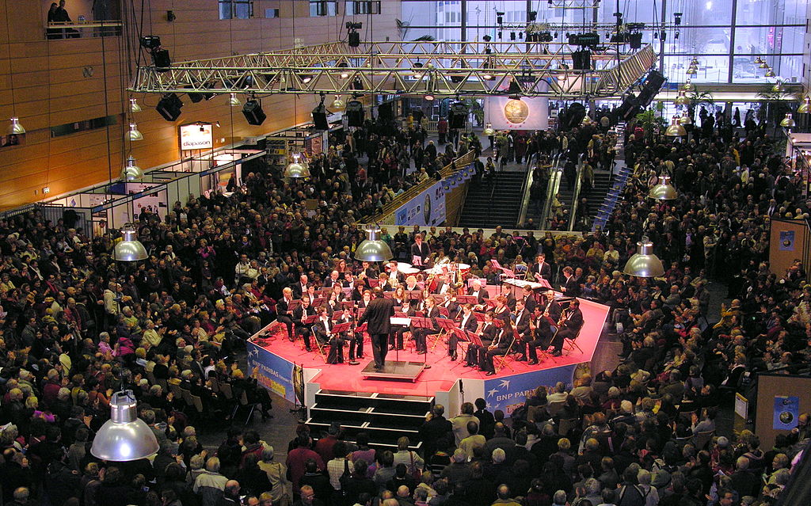
Histoire de la Folle Journée
le plus grand festival de musique classique au monde en termes de nombre de concerts, d'artistes et de fréquentation.
il a eu lieu pour la première fois en 1995 à Nantes, puis, ses éditions annuelles ont été déplacées à Lisbonne, Bilbao, Tokyo, Rio de Janeiro, Ekaterinbourg, et aussi à Varsovie (depuis 2010)
son fondateur et directeur artistique est René Martin

Slide 3
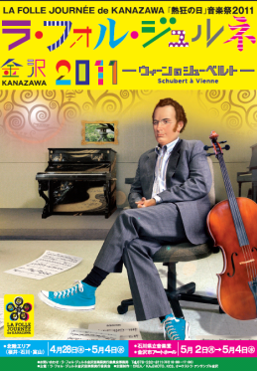
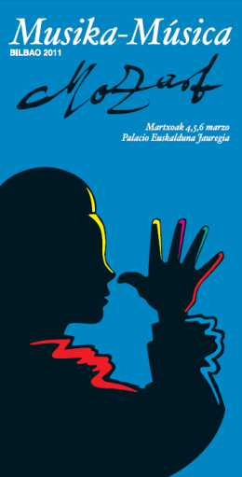
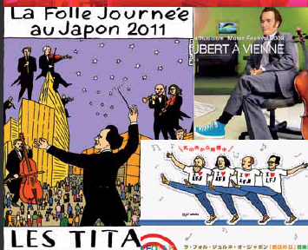
Histoire de la Folle Journée
La Folle Journée 2016 dans le monde
du 23 au 25 septembre
Pologne
juillet
Russie
avril-mai
Japon
janvier-février
France

Slide 4
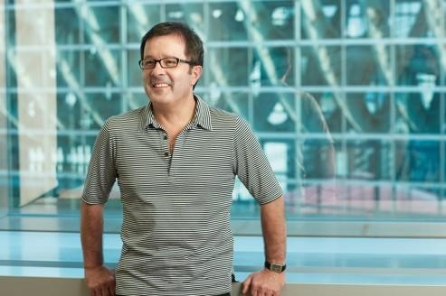
La Folle Journée
Genèse
« L'idée du festival m'est venue à l'esprit après un concert de U2 au stade auquel j'ai assisté avec mes enfants. J'y ai vu 35 000 jeunes et je me suis demandé : « Pourquoi ces gens ne viendraient-ils pas écouter de la musique classique ? » Cette idée a donné vie à la décision de créer un nouveau projet, un nouveau concept, qui attirerait juste ce nouveau public. L'idée du festival a donc quelque chose d'un concert de rock – la reconnaissance d'un divertissement, d'un plaisir et d'une expérience vécue en commun.
- René Martin, Varsovie -

Slide 5
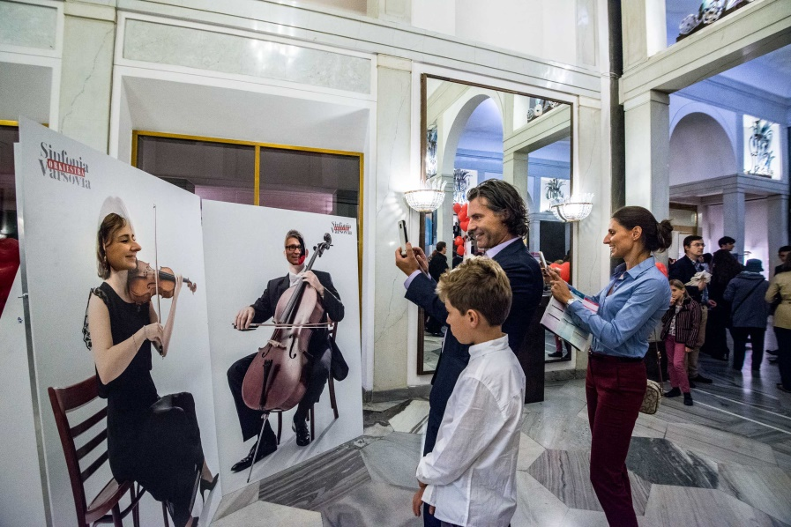
Mission :
« démystifier » la musique classique
vulgarisation de la musique classique auprès du public le plus large possible, à partir des plus jeunes enfants, les jeunes, les familles avec des enfants et les personnes d'âge mûr
principaux piliers du projet :
  une durée raisonnable de chaque concert : 60 minutes
  une ambiance décontractée durant tout l'événement :
  sans tenues de soirée obligatoires
  un haut niveau artistique : présence
  de virtuoses de renommée mondiale
  sélection individuelle du programme :
  de nombreux concerts au même moment et au même endroit,
  des concerts dédiés aux enfants
  programmes éducatifs
  prix des billets symboliques

Slide 6



La Folle Journée en Pologne
6 éditions, 19 jours, près de 450 concerts, plus de 5 000 artistes, environ 200 000 auditeurs et participants aux programmes éducatifs accompagnant le festival
2010 Chopin Open
2011 Les Titans
2012 Russie
2013 Musique française et espagnole
2014 Amérique
2015 Passions de l'âme et du cœur
ORGANISATEURS

Slide 7






La Folle Journée en Pologne

Slide 8
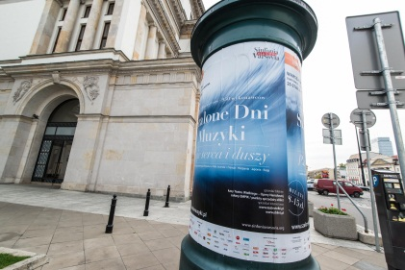
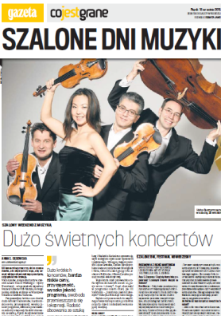
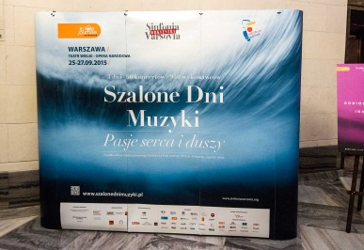
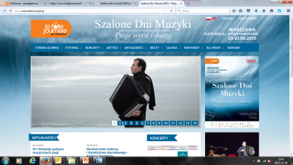
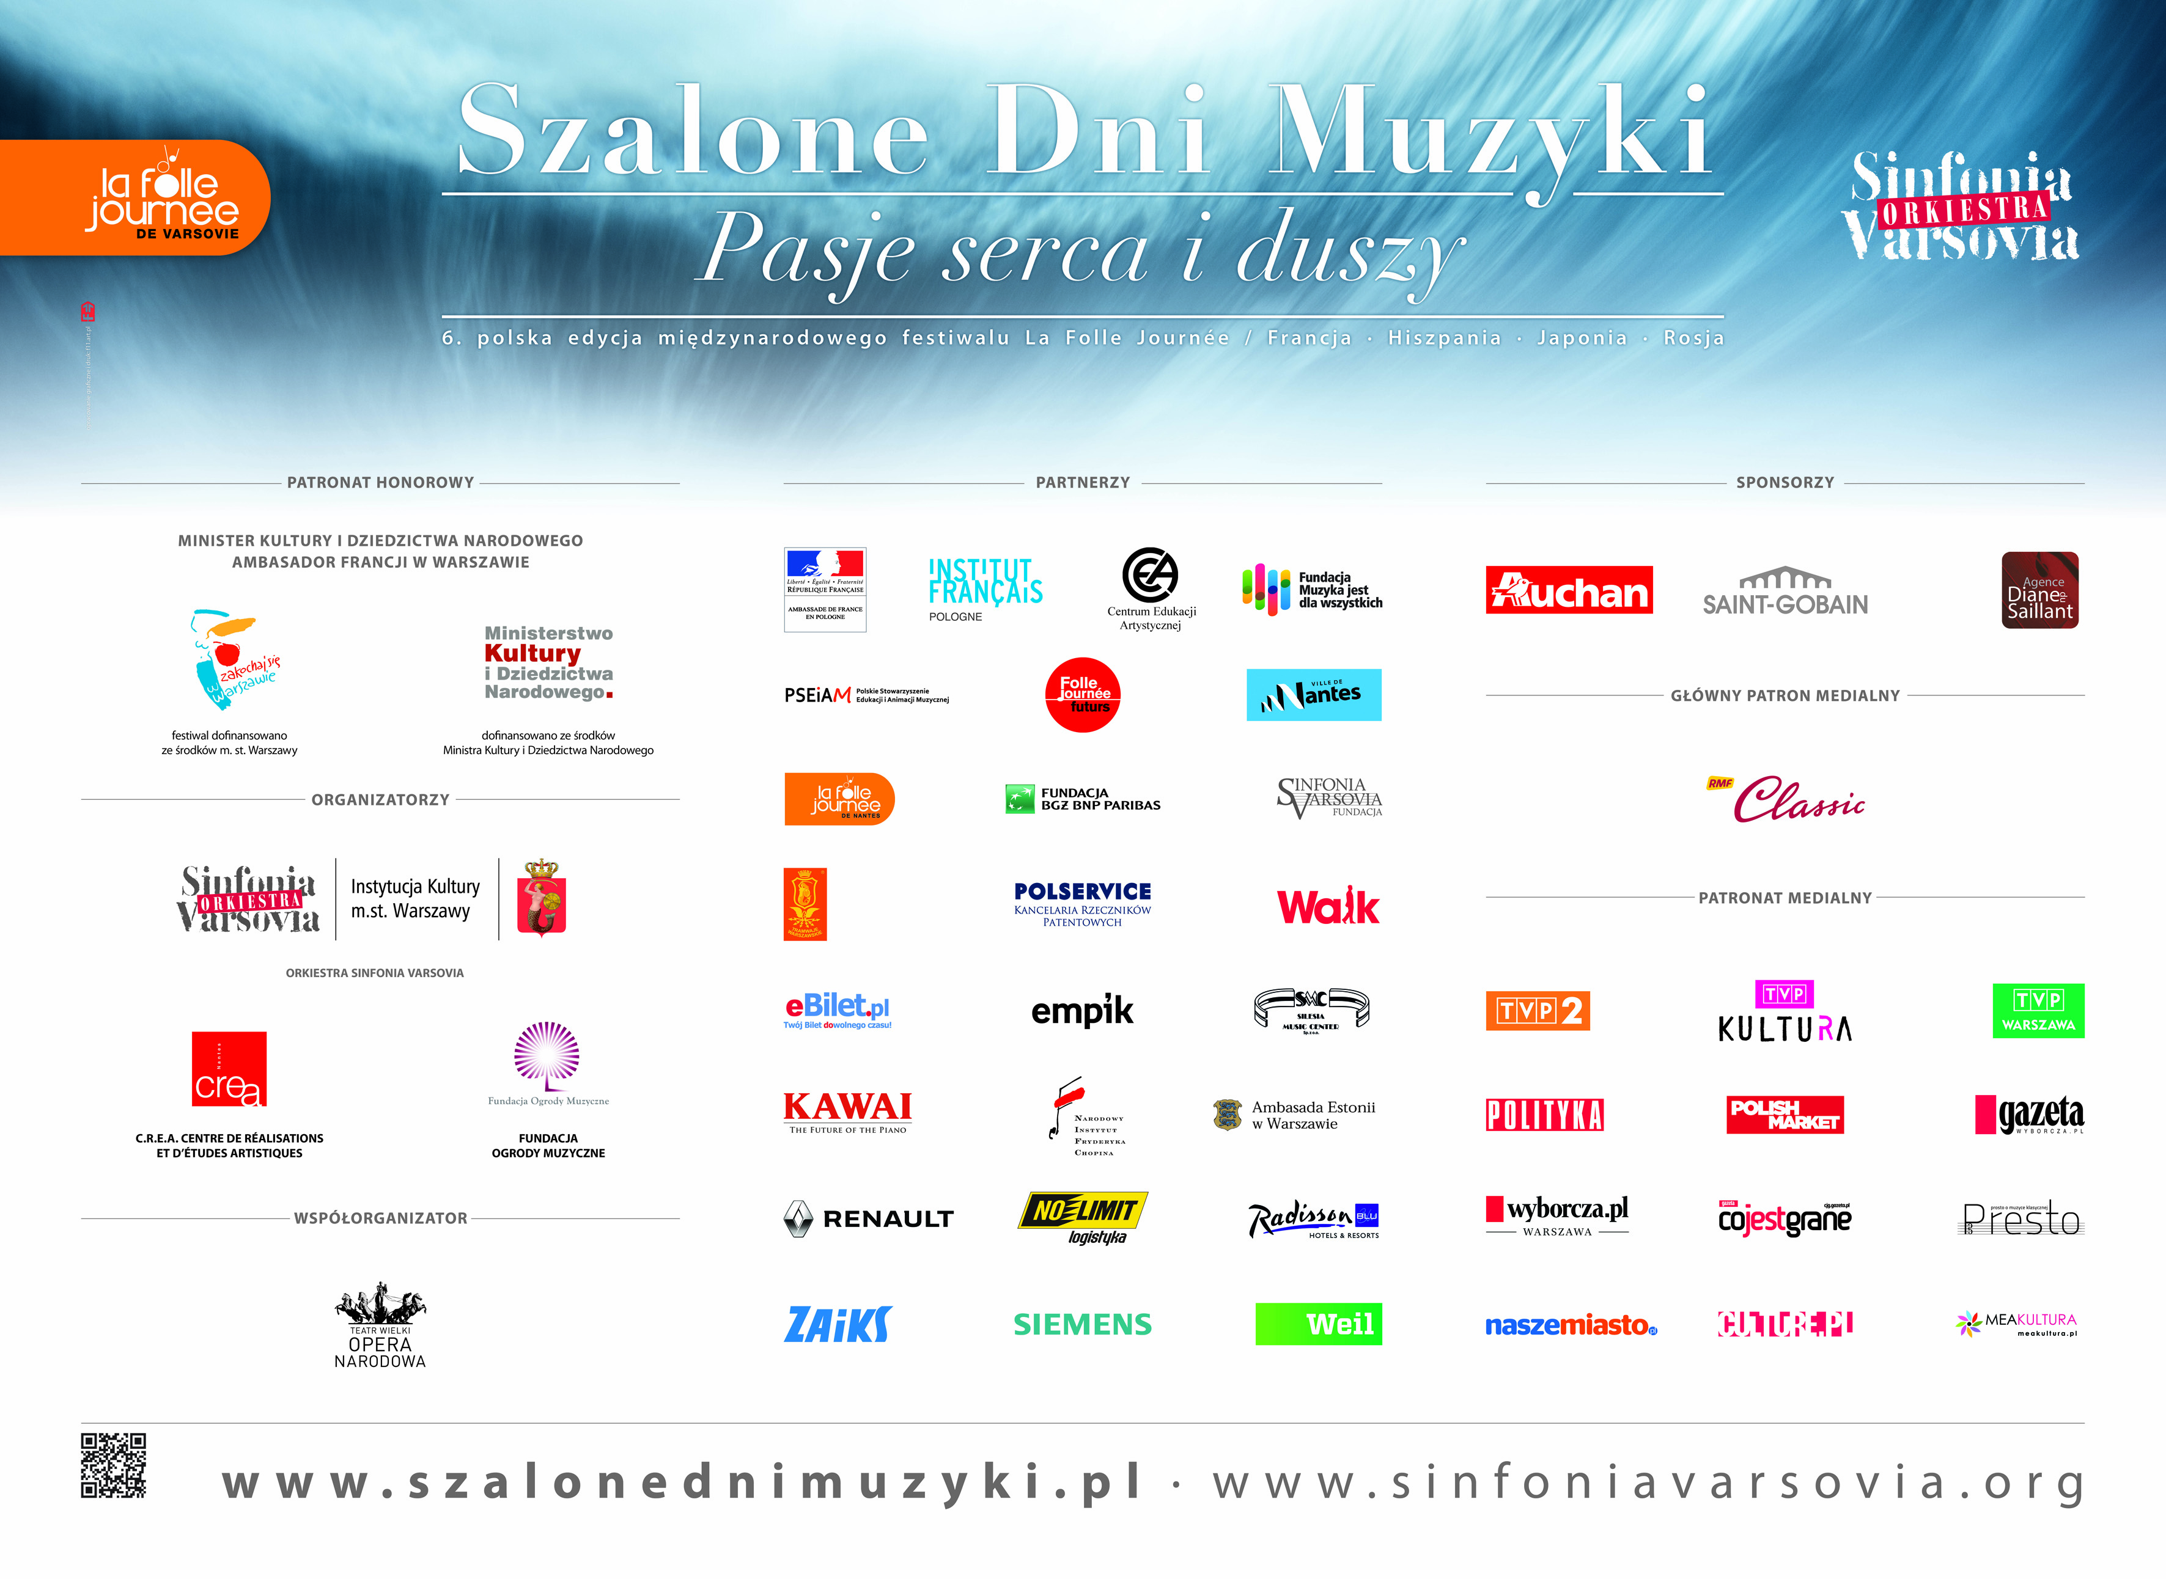
La Folle Journée 2015
Promotion
publicité dans l'espace public à Varsovie
  affichage dans des bus et tramways, sur des écrans LED, des poteaux Warexpo
production et distribution de matériel promotionnel
  tracts, affiches, bannières, sacs, T-shirts, etc.
publicité dans le quotidien polonais « Gazeta Wyborcza »
conférence de presse (env. 60 journalistes)
site Internet www.szalonednimuzyki.pl
fanpage sur Facebook
réalisation d'un documentaire vidéo de 30 minutes
pendant le festival
événement d'ambiance dans un centre commercial

Slide 9
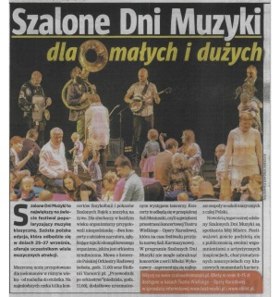
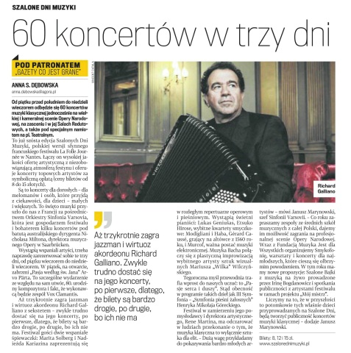
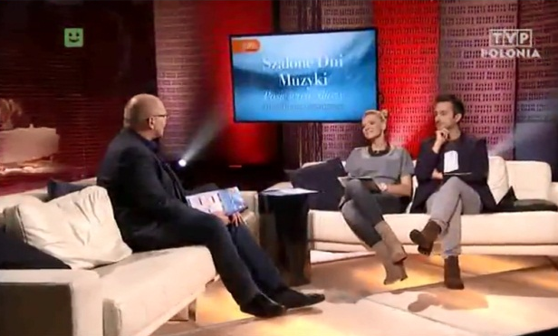
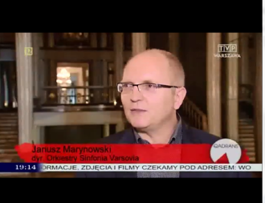
Médias sur le Festival
Annonces et relations (sélection)
PRESSE :
Gazeta Wyborcza, Rzeczpospolita, Super Express,
Polityka, Metro Cafe Warszawa, Polish Market,
Dziennik Gazeta Prawna, Stolica, Ruch Muzyczny
TÉLÉVISION :
Pytanie na śniadanie (TVP2),
Qadrans Qltury (TVP Warszawa),
Informacje Kulturalne (TVP Kultura),
Kulturalni.pl (TVP Polonia)
RADIO :
Radio RMF FM, Radio Zet, PR 2,
Radio RMF Classic, Radio TOK FM,
RDC, Radio Złote Przeboje
INTERNET :
wiadomości.gazeta.pl, rp.pl, tvp.pl, wyborcza.pl,
money.pl, culture.pl, czasdzieci.pl,
national-geographic.pl, polskieradio.pl, studentnews.pl

Slide 10

La Folle Journée 2016
3 jours – 60 concerts – 1000 artistes
les 23-25 septembre 2016
thème : Nature
artistes exceptionnels venant de différents pays
Grand Théâtre – Opéra National (Teatr Wielki – Opera Narodowa)
formes de présentation de la musique classique non standard
au programme, des œuvres inspirées par la nature, y compris celles de Vivaldi, Haendel, Beethoven, Tchaïkovski, Piazzolla, Stravinsky et Richter.

Slide 11
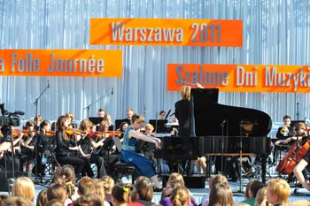
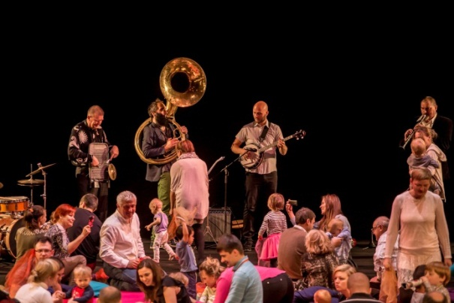
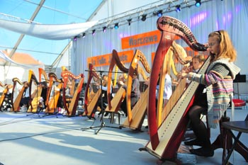
Programmes éducatifs
ACTION LABYRINTHE – ateliers d'art pour les enfants d'âge scolaire et les enseignants
  objectif : éveiller l'intérêt pour l'art et l'activité artistique, en particulier en matière de musique
  un nouveau regard sur la participation à la culture musicale et l'éducation musicale – une forme d'éducation qui donne libre cours à l'imagination et libère une énergie positive
SMYKOFONIA – concerts dédiés aux petits mélomanes jusqu'à l'âge de 5 ans
CONCERTS DE JEUNES ARTISTES – les meilleurs groupes d'écoles de musique polonaises

Slide 12
Offres partenaires
offre pour
LES PARTENAIRES DU FESTIVAL
SOUTIEN : 15 000-25 000 PLN

Slide 13
Offre pour le Partenaire du Festival
Soutien 15 000 PLN
Avantages liés à la promotion de l'image
Autres avantages
Titre de PARTENAIRE DU FESTIVAL
2 invitations doubles à un cocktail après concert
Logotype dans les matériaux suivants :
3 invitations doubles au concert d'ouverture
site www
programme/tract – tirage 5 000
6 invitations doubles à d'autres concerts
affiche – tirage 350
programme – tirage 18 000
documentaire vidéo
communiqués de presse (nom) – tirage 840
site du festival (panneaux, bannières micro-perforées, bannières)

Slide 14
Offre pour le Partenaire du Festival
Soutien 20 000 PLN
Avantages liés à la promotion de l'image
Autres avantages
Titre de PARTENAIRE DU FESTIVAL
3 invitations doubles à un cocktail après concert
Logotype dans les matériaux suivants :
4 invitations doubles au concert d'ouverture
site www
programme/tract – tirage 5 000
8 invitations doubles à d'autres concerts
affiche – tirage 350
programme – tirage 18 000
documentaire vidéo
communiqués de presse (nom) – tirage 840
site du festival (panneaux, bannières micro-perforées, bannières)

Slide 15
Offre pour le Partenaire du Festival
Soutien 25 000 PLN
Avantages liés à la promotion de l'image
Autres avantages
Titre de PARTENAIRE DU FESTIVAL
4 invitations doubles à un cocktail après concert
Logotype dans les matériaux suivants :
5 invitations doubles au concert d'ouverture
site www
programme/tract – tirage 5 000
10 invitations doubles à d'autres concerts
affiche – tirage 350
programme – tirage 18 000
documentaire vidéo
communiqués de presse (nom) – tirage 840
site du festival (panneaux, bannières micro-perforées, bannières)

Slide 16
Offre pour le Sponsor
Soutien 150 000 PLN
Avantages liés à la promotion de l'image
Titre de SPONSOR
Logotype dans les matériaux suivants :
site www
programme/tract – tirage 5 000
invitation – tirage 1 500
spot – transports en commun
affiche – tirage 350
programme – tirage 18 000
spot LED Cepelia
encart publicitaire dans Co jest grane
documentaire vidéo
communiqués de presse (nom) – tirage 840
publicité dans nasze miasto
communiqués de presse (nom) – tirage 840
terrain du festival (panneaux, bannières micro-perforées, bannières, écrans)

Slide 17
Offre pour le Sponsor
Soutien 150 000 PLN
Autres avantages
Titre de SPONSOR
14 invitations doubles à un cocktail après concert
14 invitations doubles au concert d'ouverture
10 invitations doubles à d'autres concerts
35 invitations doubles à d'autres concerts

Slide 18
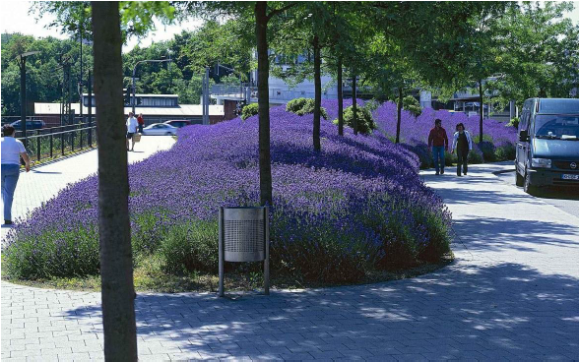
Jardin de lavande
Avantage supplémentaire prévu*
Soutien supplémentaire 20 000 PLN
Exposition du logo dans le jardin de lavande en face du Grand Théâtre – Opéra National
*Le jardin de lavande est actuellement en phase de conception, sans garantie de sa mise en œuvre.

Slide 19
Pourquoi soutenir le festival
La Folle Journée ?
il attire plusieurs milliers de personnes
il offre un accès de masse à une large gamme de haute culture
il contribue énormément à la vulgarisation de la musique classique
il est accompagné d'un vaste programme éducatif popularisant la musique chez les enfants et les adolescents
il est très présent dans les médias
il construit une forte position de ses Sponsors, en tant qu'entreprises et institutions socialement engagées, pour lesquelles la promotion de la culture et de l'éducation constitue une certaine valeur

Slide 20
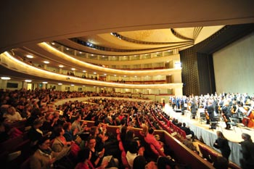
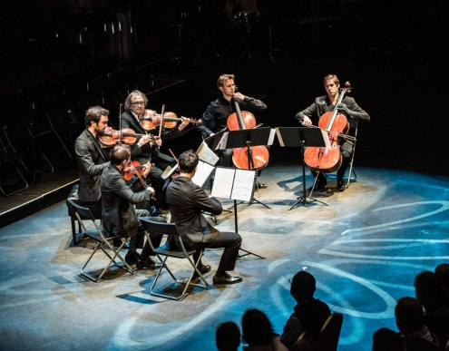
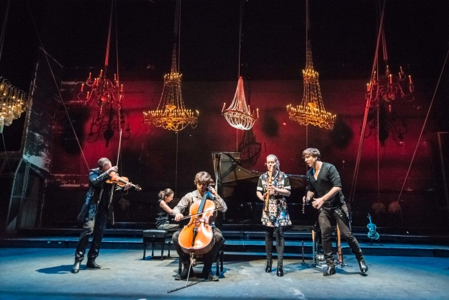
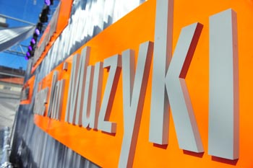
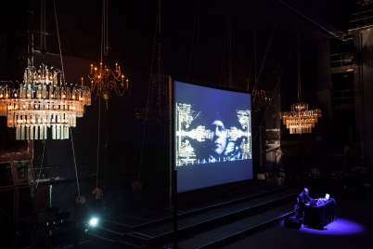
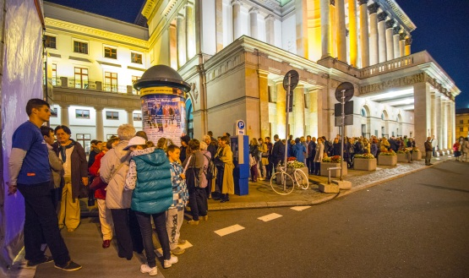
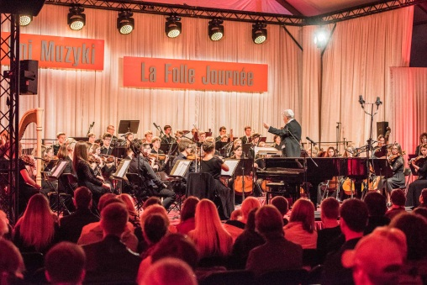
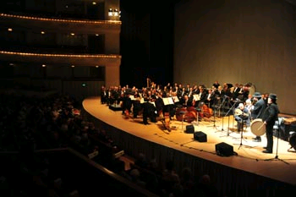
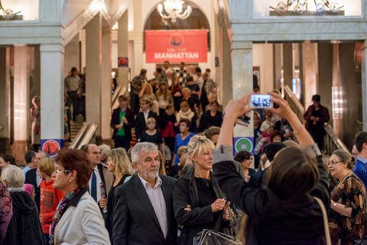
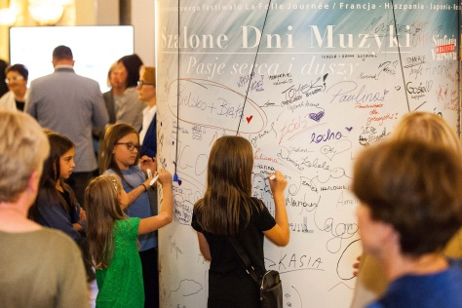
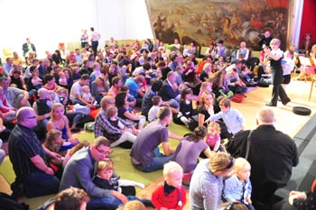
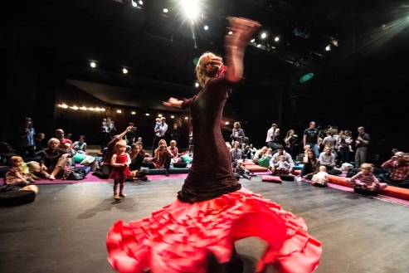
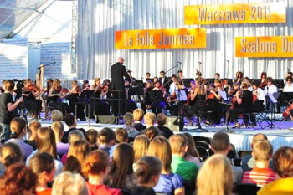
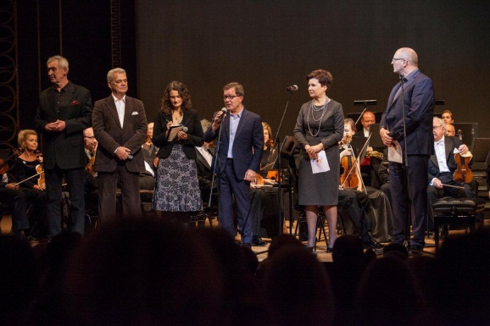
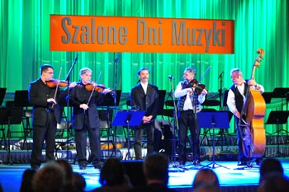
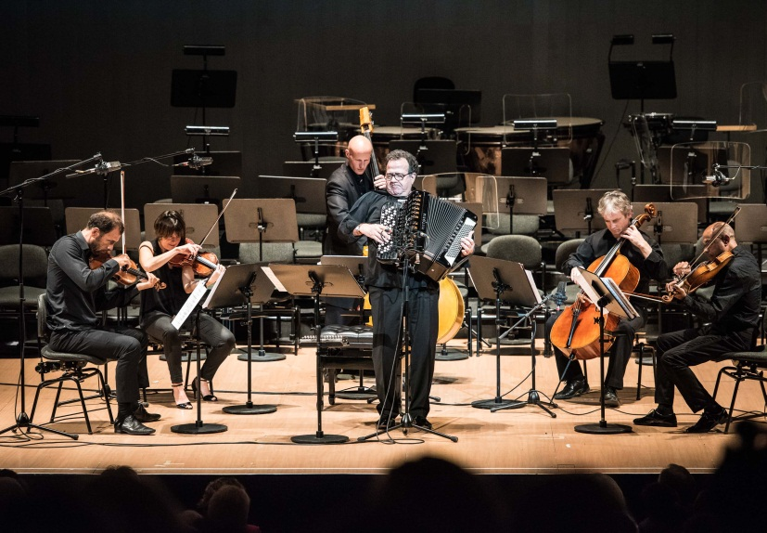
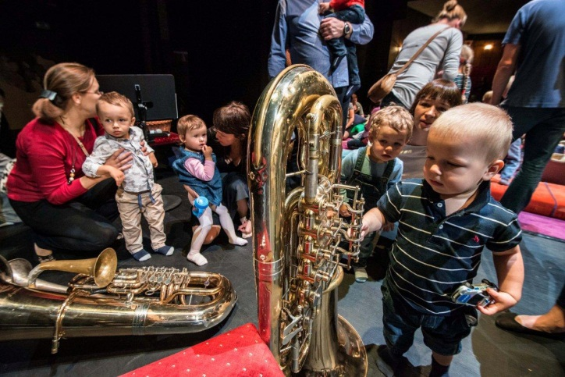
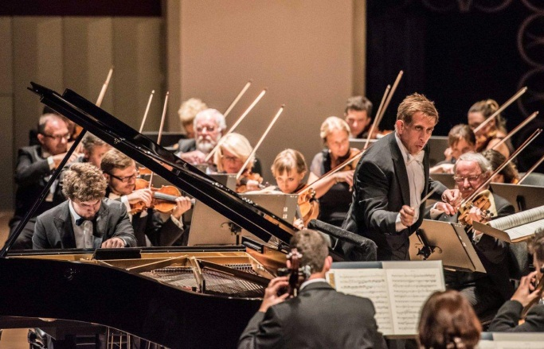
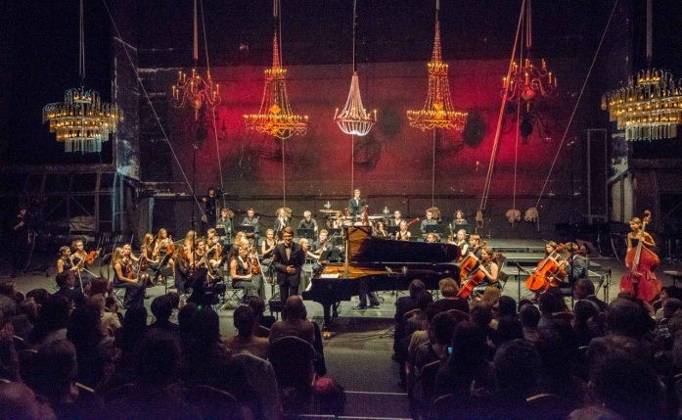
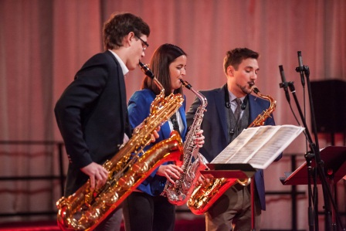

Slide 21

Contact
Mme Blanka Gołaszewska
Responsable d'organisation d'événements artistiques
M +48 602 474 665
T +48 22 582 70 83
@ imp@sinfoniavarsovia.org
www.sinfoniavarsovia.org
Mme Natalia Daca
Responsable marketing
M + 48 662 154 305
T + 48 22 582 70 88
F + 48 22 582 70 84
@ natalia.daca@sinfoniavarsovia.org
www.sinfoniavarsovia.org

